Slide 1

Ассоциация
«Открытая сеть»

Slide 2

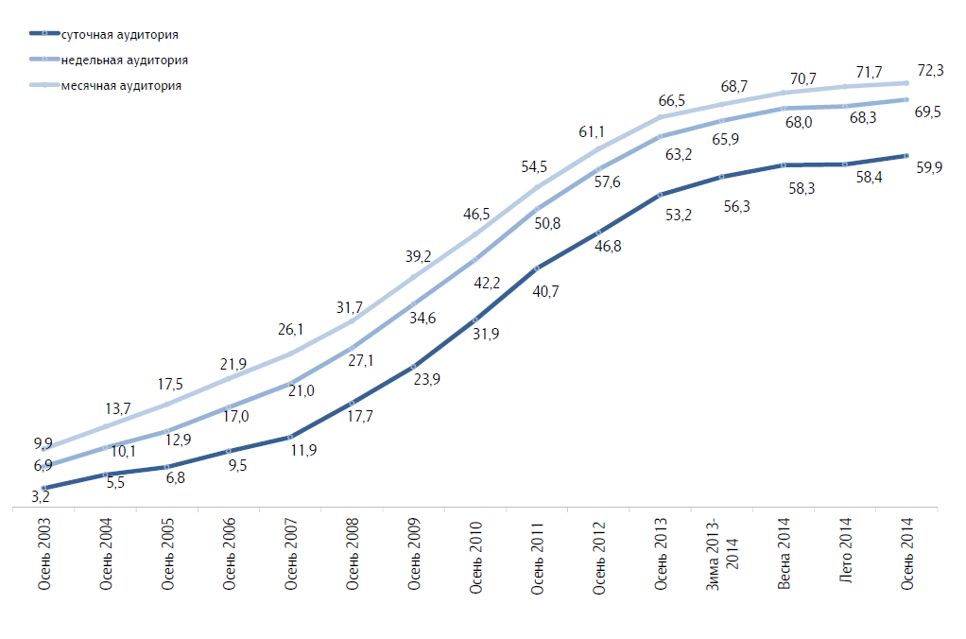
Российский Интернет, B.C.
2000 – начала отсчёта…
2000-2010 – взлёт ракеты!
2010-2014 – полёт нормальный?
Notes:
2000 – начала отсчета
Новая концепция регулирования, закон 126-ФЗ о связи 2003 года и подзаконные акты. Дерегулирование: услуг передачи данных и шпд, переходов границы, построения и присоединения сетей, пропуска и обмена трафиком, оценки соответствия оборудования
2000-2010 – взлет ракеты
От менее 3 млн в 2000 до более 40 млн в 2010, средний процент прироста – 23%
2010-2015 – полет нормальный?
На 1 января 2015 – более 80 млн, более 67% населения страны (недельная аудитория), www.gfk.com/ru/documents/internet_in_russia_2014-final_full.pdf

Slide 3
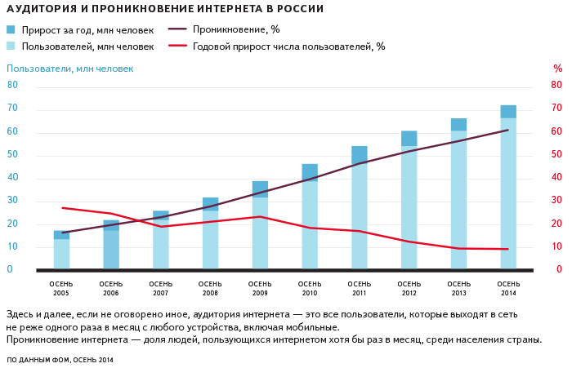
Российский Интернет, nowadays
Ингибиторы роста
  Исчерпание лёгких рынков
  Кризис 2008-2009, M&A
  Регуляторные волны
  «Стагнация» 2014-…
Notes:
Однако!
С 2009 года падение прироста проникновения сети, на н.в. рост 9%
Тормозящие факторы – объективные экономические, регуляторные, политические и субъективные психологические действовали по отдельности. Рынок и аналитики %) отрабатывают их с некоторым опозданием
В «постолимпийскую» эпоху есть риск синергетического действия ингибиторов. По прогнозам РАЭК в случае кризисного сценария развития до 2020 года ожидает 3% рост интернет-аудитории и 8-10%% рост интернет-экономики

Slide 4

Ландшафт
Рынок
  2014 - 8,2% ВВП (1,3+6,9), 25% рост;
  негативный сценарий – 6-10%,
  кризисный – 3-6% рост до 2020
Политический рынок
  72% электората
Внешнеполитический, внешнеэкономический рынок
  3% мировой аудитории, 8/9 место;
  6,1% страниц, 2 место;
  300 млн чел. – потенциал роста
Notes:
Если отбросить экономические факторы и рассмотреть политический и регуляторный аспект, битва за интернет – это битва за что и где?
Российский интернет-рынок
По данным РАЭК - 8,2% ВВП, около 5 трлн руб., 1,3% - чистая интернет-экономика (контент, сервисы, платежи), 6,9% - зависимая, при этом с учётом инфраструктуры – домены, хостинг, ХaaS, но без учета услуг связи. Мобильный интернет, фиксированный ШПД B2B/G и B2C и пропуск трафика дадут еще 0,7% ВВП и около 500 млрд руб.
Рост 25%, что значительно превышает показатели других отраслей и секторов
Негативный сценарий прогноза предполагает рост интернет-экономики 6-10%%, кризисный сценарий – 3-6%% до 2020 года, что также существенно выше средних показателей
Политический рынок
Сегодняшняя недельная интернет-аудитория - 80 млн чел., gfk.com, 2015, российский электорат – 110 млн чел, ЦИК, 2012, 72% электората использует интернет, интернет доверяет 43% аудитории, ТВ – 39%, РосИндекс и КомКон, 2015. С учетом провала доверия во второй половине 2014 года на фоне «украинских» событий. С учетом планов Минкомсвязи по подключению домохозяйств к ШПД в малых населенных пунктах, это доля электората в интернете может превысить 90%
Внешнеполитический, внешнеэкономический рынок
Русскоязычная интернет-аудитория делит с франкоговорящей 8/9 место в мире, 3% мировой аудитории, internetworldstats.com, декабрь 2013
Русский язык занимает 2 место по использованию на веб-сайтах, 6,1% от общего объема, W3Techs, март 2013
300 мл чел – потенциальная интернет-аудитория, владеющая русским, как основным или вторым языком
Экономические и политические внешние и внутренние противоречия будут нарастать, важность и актуальность интернет-тематики будет увеличиваться, как и внимание к отрасли политиков и регуляторов

Slide 5
Регуляторные запросы
Vox populi
  ШПД в каждый дом и каждый телефон
  за 300 руб. в месяц 100 Мб/с,
  чтобы кино качать и смотреть,
  и с родными на большой земле говорить
  да, и очистите, наконец, сеть от мошенников
  и perverted persons
Роспотребнадзор
  не против!
Notes:
2011-2012 года – начало активного вовлечения политиков, законодательной и исполнительной власти в регулировании сети Интернет и появления мощных регуляторных волн
Закон 149-ФЗ об информации, ИТ и о защите информации – с 2006 по 2011 внесено 3 редакции, с 2011 по н.в. 12 - редакций. В т.ч. статьи 15.1-15.5 о блокировании. 126-ФЗ о связи – с 2003 по 2011 внесено 13 редакций, с 2011 по н.в. – 30. В т.ч. - СОРМ, блокирование, идентификация. Но в целом ситуация с законом о связи более позитивная
Феномен fast track для интернет-инициатив, когда инициатива на ранней стадии проработки, перехватывается депутатским корпусом и без проведения общественного обсуждения, экспертной проработки и оценок регулирующего воздействия легализуется. Вчера в Интернете, сегодня в совете, а завтра в Российской Газете. Отрабатывается популистская повестка и медийный фактор. После чего остается уповать только на разумное и конструктивное правоприменение
Корректировка норм через имеющиеся институты – президентские советы, представителей и омбудсменов, общественную палату, правительственные и профильные комиссии и советы ФОИВов – отягощена врожденной неэффективностью – т.к. истинные интересы не вскрыты, изначальные противоречия между ФОИВами не сняты, политическая целесообразность - сохранить статус-кво

Slide 6
Регуляторные запросы
Операторы
  жизненно важно шейпить трафик клиентов – torrent и пр. p2p
  устанавливать дифференцированные тарифы для различных поставщиков и видов трафика
  иметь «справедливый» доступ к инфраструктуре
  лицензировать OTT-поставщиков
ФАС / ФСТ
  хммм, что-то в этом есть…

Slide 7
Регуляторные запросы
Правообладатели
  операторы, поставщики сервиса должны нести ответственность за «контрафактный» контент
  самостоятельно его выявлять и блокировать
  или считать его и сообщать куда следует
  м.б. «биллить» пользователя спец.тарифом и активнее продавать ему «легальный» контент
Минкультуры
  поддерживаем!

Slide 8
Регуляторные запросы
«Правозащитники»
  операторы, поставщики сервиса должны нести ответственность за противоправное распространение информации, в т.ч. (sic!)
  о запрещённой продукции и услугах
  самостоятельно её выявлять и блокировать
  по умолчанию предоставлять доступ только к разрешённой информации, ресурсам и сервисам
  вести учёт, тех кто хочет больше

Slide 9
Регуляторные запросы
Гипотетический орган власти,
в сферу ведения которого входят вопросы оборота информации, продукции, работ или услуг, в отношении которых могут быть установлены ограничения и запреты
  конечно, да!

Slide 10
Регуляторные запросы
«Отечественная» промышленность
  операторы, поставщики сервиса должны использовать доверенную отечественную продукцию, ориентировать пользователя на доверенные отечественные ресурсы и сервисы
Госбезопасность
  ну ок, если это действительно «отечественное» и «доверенное»

Slide 11
Регуляторные запросы
Госбезопасность
  важно знать, где расположены узлы и линии связи, чьи они и как по ним ходит трафик
  поставить СОРМ на каждую линию и сервис
  при необходимости, отключать пользователей и сервисы, приостанавливать оказание услуг
  да, и можно ли ограничить использование зарубежной криптографии?

Slide 12
Регуляторные запросы
«Иная» безопасность
  важно регистрировать сервисы и пользователей
  фиксировать размещаемую ими информацию
  контролировать и, при необходимости, ограничивать доступ к ней
  обрабатывать национальные данные и трафик локально
  не зависеть от зарубежной и международной инфраструктуры
  * * *

Slide 13
Регуляторные запросы
Роскомнадзор
  ок, но так, чтобы все это можно было проверять и контролировать!
Россвязь
  а ещё управлять и чинить в случае ЧС/ЧП
  да и не трогайте, пож-та, фонд УУС!
Минкомсвязь
  ммм… это всё?

Slide 14
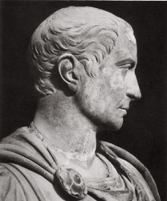
«Если бардак* нельзя предотвратить - его нужно возглавить»
Мудрец
«…а если не возглавить, то хотя бы принять в нём участие»
«Открытая сеть»
Notes:
Итак, очевидно, политическое и регуляторное давление на Интернет, не уменьшится. Качество регуляторных инициатив, видимо, не повысится, если отрасли не взять на себя за это ответственность

Slide 15
Проблема коммуникаций
Действующие лица
  российское интернет-сообщество
  российские государственные органы
  международные Internet Governance организации
Notes:
Необходим конструктивный диалог между инициаторами и проводниками политических и регуляторных инициатив. Разъяснение собственных и взаимных интересов, согласование позиций. У всех действующих структур свои сложившиеся практики и стандарты взаимодействия. Отсутствие необходимых интерфейсов и протоколов сторон ведет к непониманию. Общение проходит в рамках типичных обструктивных паттернов. Можете угадать наиболее характерные. Избытка взаимопонимания не наблюдается

Slide 16

Проблема коммуникаций

Slide 17

Проблема коммуникаций

Slide 18

Проблема коммуникаций

Slide 19

Проблема коммуникаций

Slide 20
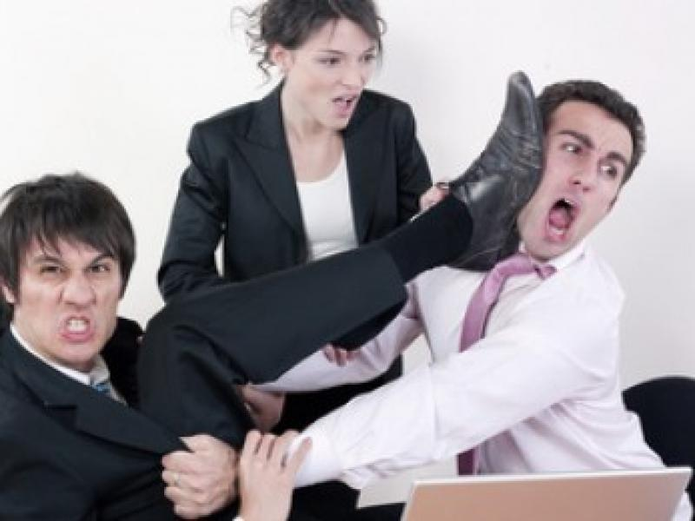
Проблема коммуникаций

Slide 21

Решение
  интернет- сообщество
  националь-ные государ-ственные органы
организация
Proxy
  международ- ные IG организации
Notes:
Решение – организация Proxy. Некоммерческая, негосударственная, равноудаленная. Представительная. Умеющая работать в понятных форматах, по понятным регламентам и с понятной фактурой для каждого ключевой стороны процесса. С настроенными интерфейсами и протоколами. И правильным ядром внутри

Slide 22

Решение
Notes:
все обструктивные коммуникационные паттерны сведутся к одному =)))

Slide 23
Интерфейсы и протоколы
российское интернет-сообщество
  представительная структура
  пользователи и профессионалы
  индивидуальное и корпоративное участие
  ISP, магистральные операторы, IX, DC, сервис-провайдеры, контент-генераторы…
  общее собрание и выборный совет
  назначаемый наблюдательный совет –представители государственных органов
  и общественных организаций

Slide 24
Интерфейсы и протоколы
российские государственные органы
  представители ОГВ в наблюдательном совете
  работа с профильными комитетами и советами Госдумы и Совфеда, участие в рабочих группах
  работа с профильными органами – Минкомсвязью, Минэком, ФСБ, ФАС, Роскомнадзором и пр., участие в общественных, экспертных и консультативных советах…
  работа с Общественной палатой, ТПП, президентскими советами, омбудсменами…

Slide 25
Интерфейсы и протоколы
международные Internet Governance организации
  участие в региональных и международных межправительственных организациях – ITU, UNCTAD, UNODC, OECD, APEC, РСС…
  партнерство и участие в региональных и международных неправительственных организациях – ISOC, ICANN, RIPE NCC, APNIC…
  участие в ведущих отраслевых региональных и международных форумах и конференциях

Slide 26
Фокус организации
Критическая интернет-инфраструктура
  информационная, вычислительная, телекоммуникационная
  устойчивое функционирование и развитие
  Отраслевая экспертиза
  техническая, экономическая, правовая
  Объективные данные
  сбор данных, мониторинг и контроль

Slide 27
Направления деятельности
Мониторинг инициатив
  законопроектных и нормотворческих инициатив
  международных Internet Policy Development и Technical Standardization инициатив
Экспертиза, разработка и продвижение
  формирование и поддержание экспертной сети
  обеспечение проектных и экспертных рабочих групп, предоставление технической площадки и функций секретариата
  представительство в профильных институтах

Slide 28
Направления деятельности
Выполнение функций LIR и оператора-посредника сервисов RIR
Создание и поддержка инфраструктуры и сервисов
  криптографического обеспечения различных xSec инициатив
  реестра интернет-маршрутизации и технологических доменных зон, ex. arpa
  распределенной системы интернет-мониторинга и измерений

Slide 29
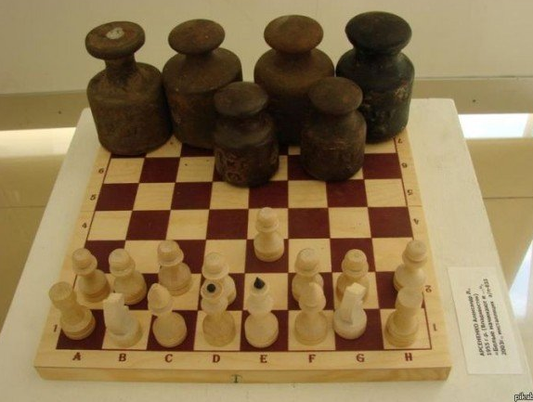
Так победим!
«Открытая сеть»

Slide 30
Приглашаем в ассоциацию «Открытая сеть»!
info@theopennet.ru

Slide 31
Приглашаем в ассоциацию «Открытая сеть»!
info@theopennet.ru
24 июня – общее собрание!

Slide 32

Приглашаем в ассоциацию «Открытая сеть»!
info@theopennet.ru
Будут печеньки!

Slide 33
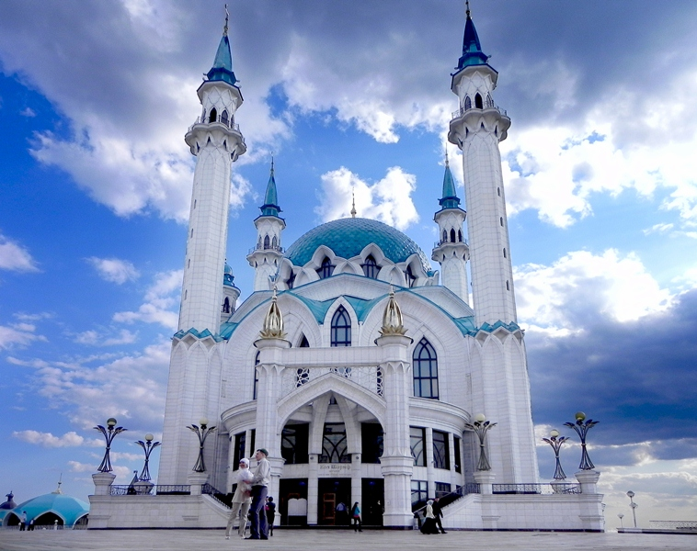
Спасибо, Казань!
Insh’Allah!
D.V.

